Slide 1
CYTOLOGIE A MORFOLOGIE PROKARYOT
3
Nukleoid, ribozomy, inkluze

Slide 2
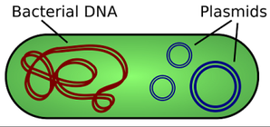
Nukleoid
oblast, kde se nachází dvoušroubovicová (ds) kruhová molekula DNA - chromozom
složen ze 60 % z DNA, dále z proteinů a RNA
z proteinů jsou nejčastější transkripční faktory – enzymy pro replikaci a expresi
z RNA především mRNA
transkripční faktory netvoří nukleozomy (jako u Eukaryot)
obsahuje ještě tzv. plazmidy - menší cirkulární dsDNA, mají různé funkce
např. přenos DNA z donorové bakterie na recipientní při jejich konjugaci (F-plazmid)
nebo obsahují geny kódující enzymy schopné modifikovat antibiotika - exprese se pak projeví jako rezistence na příslušná antibiotika (R-plazmidy)

Slide 3
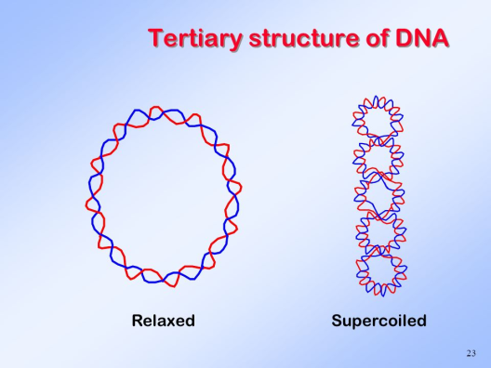
Strukturní organizace DNA
DNA je zákonitě stočena do kliček a nadšroubovic
nukleoid není od cytoplazmy oddělen jadernou membránou
na několika místech je fixován k cytoplazmatické membráně
kondenzace do kompaktní struktury
HLP (histon-like) proteiny asociované s DNA napomáhají skládání NK
vysoce konzervované u eubakterií
Superhelicita = nadšroubovicové vinutí, terc. struktura
závity přitaženy: negativní supercoiling (fyziologický stav)
závity rozvolněny: pozitivní s., relaxovaná podoba DNA – spotřeba ATP
Enzymy topoizomerázy (štěpí 2 řetězce)
např. gyráza - umožňuje měnit tzv. terciární strukturu (supercoiling) DNA
(vytváří negativní supercoiling, aby se DNA udržovala co nejvolnější a bylo snazší ji rozplést během replikace)

Slide 4
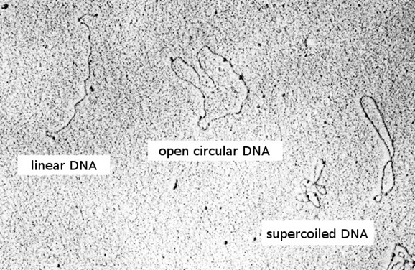
Genom prokaryot
zpravidla cirkulární dsDNA, ale někt. mikroorganismy mají i více než 1 chromozom
lineární – Borrelia, Streptomyces, Coxiella, Paracoccus denitrificans
více než 2 oddělené chromozomy – Vibrio cholerae, Borrelia burgdorferi
velikost genomu cca 0,6 – 10 Mbp, E. coli – 4,1 Mbp, 0.58 Mbp Mycoplasma genitalium, 4.4 Mbp Mycobacterium tuberculosis
průměrná hmotnost: 5 . 10 – 15 g DNA
G+C obsah (melting point) je taxon. specifický: 28% (Clostridium) - 72% (Sarcina)
geny nejsou členěny na exony a introny = proteosyntéza probíhá velmi rychle
vysoká frekvence mutace
NCBI – databáze sekvenovaných genomů
https://www.ncbi.nlm.nih.gov/
plasmidy

Slide 5
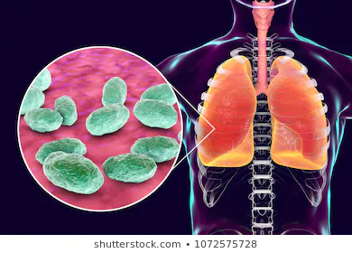
Genom
haploidní chromozom
páry bazí A-T, C-G:
neplatí paradox hodnoty C
replikace předchází dělení buňky
reprodukce – asexuální = tvorba klonů...
změna sekvence – rekombinací nebo mutacemi
Paradox C hodnoty = velikost genomu nesouhlasi s komplexitou organismu (u eukaryot - neplatí, že čim větší genom, tím je organismus vyspělejší...
měňavka má 200x větší genom než člověk!
http://www.osel.cz/5327-paris-japonica-pokorila-bahnika.html
První sekvenovanýmikroorganismus:
Haemophilus influenzae
(1995 by The Institute for Genomic Research)
Počet genů: 575 – 5500..
High coding densities....vetšina genů kodujících
(Člověk 3 mld bp a 23 000 genů)

Slide 6
Genetická informace
velikost genomu závisí na živ. strategii
„specialisté“- ~1,5 MBp
„generalisté“- ~4 – 8 MBp ze strukturních genů
obsahuje jen málo NEkodujících oblastí (12%)
Složky genomu:
chromozom
plazmidy – F, R, Ti, Col …
mobilní elementy: *transpozony, inzerční konjugativní plazmidy
mobilizovatelné plazmidy - jsou schopné přenosu jen za účasti konjug.plasmidu - epizomální integrace plazmidu do chromozomu hostitele
replikony - geny, které mající společný promotor, jsou přepisovány současně a regulovány stejným operátorem...
*semiparazitická sekvence DNA která je schopna měnit svou pozici a kopírovat se v genomu („skákat“ čili procházet transpozicí)

Slide 7
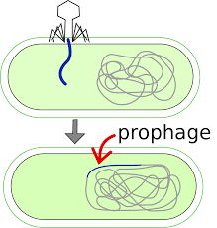
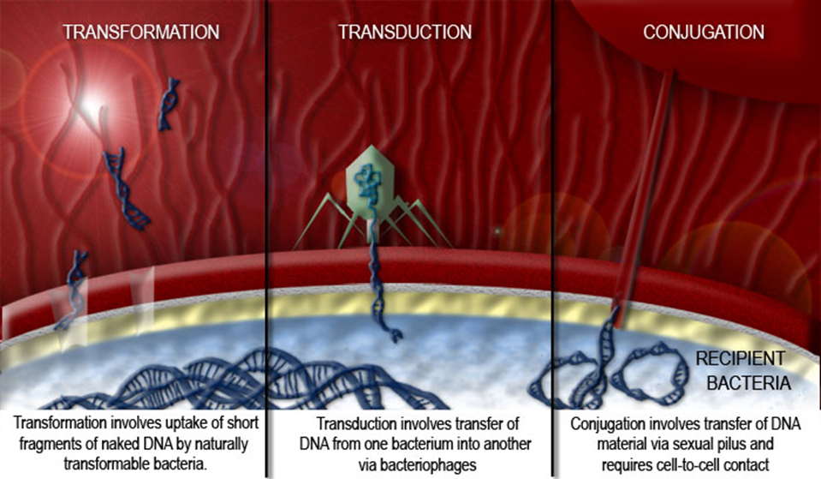
profágy - r. způsoby přenosu - transdukce
transformace, konjugace

Slide 8
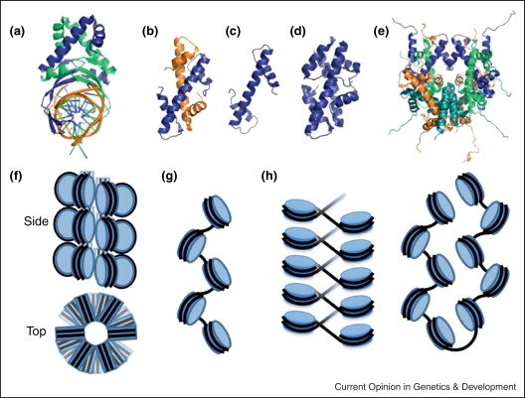
Adaptace
genom kóduje, ale vyvíjí se, mění se…
po několika miliardách let evoluce adaptace na různé typy živ. prostředí
a) evoluční adaptace
b) regulace metabolizmu v daném momentě
vývoj ochranných látek chránících proteiny a NK (unikátní chem.struktury)
př: kys. dipikolinová, “histon – like” proteiny, HS proteiny…)
https://www.researchgate.net/publication/259917831_Histone_variants_The_tricksters_of_the_chromatin_world
Notes:
HSPse nacházejí ve všech živých buňkách ajsou součástí procesů, které se podílejí na vývoji, diferenciaci, přežití, stárnutí a smrti buňky. Na buněčné úrovni zajišťují proteinovou homeostázu, zabraňujíjejich denaturaci

Slide 9
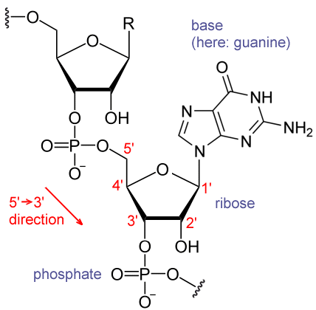
Replikace gen. informace
místa ori (počátek) a ter (konec)
charakter replikonu - začátek replikace v ORI, konec v TER
polymeráza jede vždy od 5´ k 3´ konci
semikonzervativni replikace – tzn. v nové molekule je jedno vlákno mateřské, druhé de novo
semidiskontinuální repl. - jeden řetězec je vedoucí, druhý zpožděný
(okazakiho fragmenty - důležitá je syntéza primeru - pomocí enzymu primázy)
https://www.youtube.com/watch?v=TNKWgcFPHqw
nová replikace ještě před úplným rozdělením buňky…
prodlužování buňky
enzymy:primáza, helikáza, dna polymeráza, topoizomerázy
primáza + helikáza tvoří primozom (komplex proteinů, který na řetězci DNA syntetizuje RNA primer pro syntézu Okazakiho fragmentů)
vznik primeru není náhodné - v úsecích 1000-2000 párů bází

Slide 10
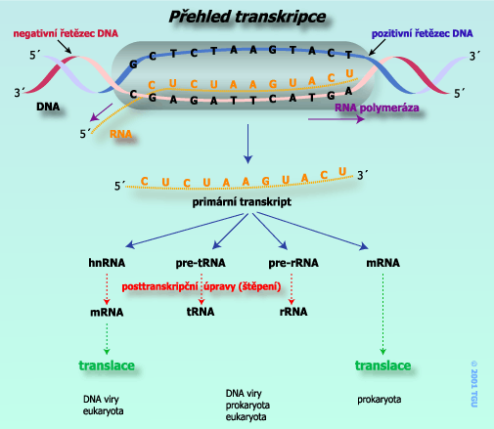
Transkripce
přepis DNA do mRNA
enzym RNA polymeráza
na úrovni mRNA se ovlivňují proteiny, které vzniknou v buňce
pokud b. nepotřebuje protein - vypne transkr. toho genu -> hladina mRNA je různá
reverzní transktipce - naopak (z mRNA do DNA) - reverzní transkriptáza, např. u retrovirů
RNA-polymeráza – 5 podjednotek
syntéza 1 mRNA trvá 1 min, nejsou postranskripční úpravy
různá hladina mRNA = různá hladina expromovaných proteinů
evolučně konzervované, podobná eukaryotické (rozdíly ve složení genů, prokaryotická je spojena s translací)

Slide 11
Translace
z mRNA do polypeptidového řetězce za účasti AMK probíhá na ribozomech
na jednom vlákně mRNA může být více ribozomů, translace probíhá současně
Průběh translace:
Iniciace translace
Elongace polypeptidového řetězce
Terminace translace
https://www.youtube.com/watch?v=gG7uCskUOrA

Slide 12
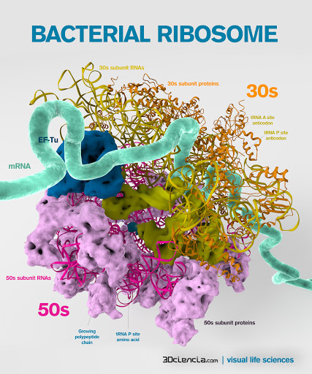
Ribozomy
ve vysokých počtech v cytoplazmě
funkcí je tvorba proteinů - proteosyntéza
z řetězce RNA je syntetizován polypeptid
velké komplexní struktury, složeny zejména z rRNA a proteinů
dvě podjednotky, menší a větší
k ribozomu se napojuje mRNA, která obsahuje přepis genetické informace
pořadí trojic bází určuje aminokyseliny (AMK) napojené na tRNA
tyto AMK jsou dále spojeny v jeden polypeptid
– protein, který po úpravách plní svou funkci v organismu
selektivní působení někt. ATB pouze na bakteriální ribozomy
Archea – odlišnosti, větší rezistence na ATB (proteosyntéza je inhibována anisomycinem )

Slide 13
Struktura ribozomální podjednotky:
70S = 30S + 50S (Svedbergovy jednotky)
(sedimentaci vedle hmotnosti ovlivňuje i konformace)
30S………..1540 nukleotidů, 21 proteinů
50S………..2900 nukleotidů, 34 proteinů

Slide 14
E – místo exitu
tRNA
P - peptidylové
vazebné místo
A - aminoacylové
vazebné místo
3 místa na ribozomu:
Aminoacylové misto - do něj vstoupí tRNA s AMK
Peptidilové místo - tRNA na kterem vzniká polypeptidový řetězec
Místo EXITu - odchazi tRNA ktera odevzdala AMKyselinu

Slide 15
Transport proteinů
Prostorově i časově regulováno –zabezpečuje morfologickou /fyziologickou diferenciaci v procesu buněčného cyklu!
a) statická skupina proteinů - precizně lokalizovaná, proměny jen na bázi podjednotek
(integrální membr.proteiny…)
b) proměnlivá – díky cytoskeletu a pohybu proteinů „diffusion-and-capture“ (Rudner, 2002), sítě dynamických interakcí
Buněčná organizace proteinů v buňce:
translokony - proteiny v CM (cyt.membráně)
tvoří kanál pro přenos proteinů
na něj přímo naváže ribozom (membránové proteiny jsou přímo zabudovány)
nebo se na translokon naváže přímo na protein - translokon pak rozhodne, jestli se protein dostane ven nebo zůstane v buňce

Slide 16
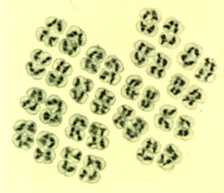
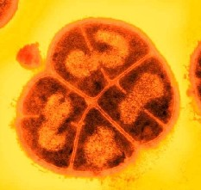
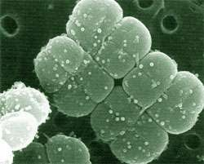
Zvláštnosti genomu některých bakterií
Deinococcus radiodurans
• 1956 (Arthur W. Anderson) – maso po radiaci...
• přežil radiaci, která je 3000x silnějš než hodnota, která by usmrtila člověka
• ionizující záření – zlomy obou řetězců NK -má reparační mechanizmy a DNA si opraví!!!
• 2 lineární chromozomy, megaplazmid a malý plazmid
http://www.genomenewsnetwork.org/articles/07_02/deinococcus.shtml

Slide 17
Epulopiscium - výjimka v asexuální reprodukci
nejdelší známá bakterie, delší než 0,5 mm!
střevní symbionti rybek Acanthuridae (bodlok)
polyploidie
uvnitř bakterie se vytvoří až 12 spor!!!
dozrají-->lýze bunky-->spory jsou aktivní!!!
(ne dormantní)

Slide 18
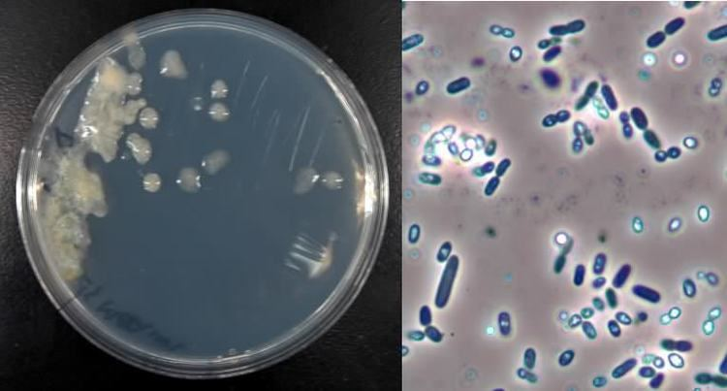
Azotobacter vinelandii
• Schopen fixace dusíku
• Metabolizuje mnoho uhlovodíků, org.kys a alkoholů
• Počet chromozomů závisí na fázi buněčného cyklu
• Exponenciální fáze: 2-4 kopie
• Stacionární fáze – 50-100

Slide 19
Buchnera spp.
• Vnitrobuněční symbionti mši (mutualismus)
• velikost genomu – 7x menší než genom E. coli !!
• 640 kbp
• Chromozom + 2 plazmidy
• Počet chromozomů však závisí na vývojovém stadiu mšice

Slide 20
Agrobacterium tumefaciens
• Gramnegativní, pohyblivé
• Nádory rostlin
• Přírodní genetický inženýr transformující svou DNA do buněk rostlin
• 5,7 Mbp
• 1 cirkulární + 1 lineární chromozom a 2 plazmidy
• Tumor Inducing plasmid – zodpovědný za virulenci

Slide 21
Bakteriální cytoskelet
Tvořen vláknitými proteiny, udržují:
tvar buňky
polarita
buněčné dělení a segregace chromozomů a plazmidů
jsou analogické cytoskeletárním strukturám eukaryotní buňky
(3D strukturou, biochemickými vlastnostmi)
Yu-Ling Shih and Lawrence Rothfield (2006): The Bacterial Cytoskeleton.Microbiology and Molecular Biology Reviews, p. 729-754, Vol. 70, No. 321

Slide 22
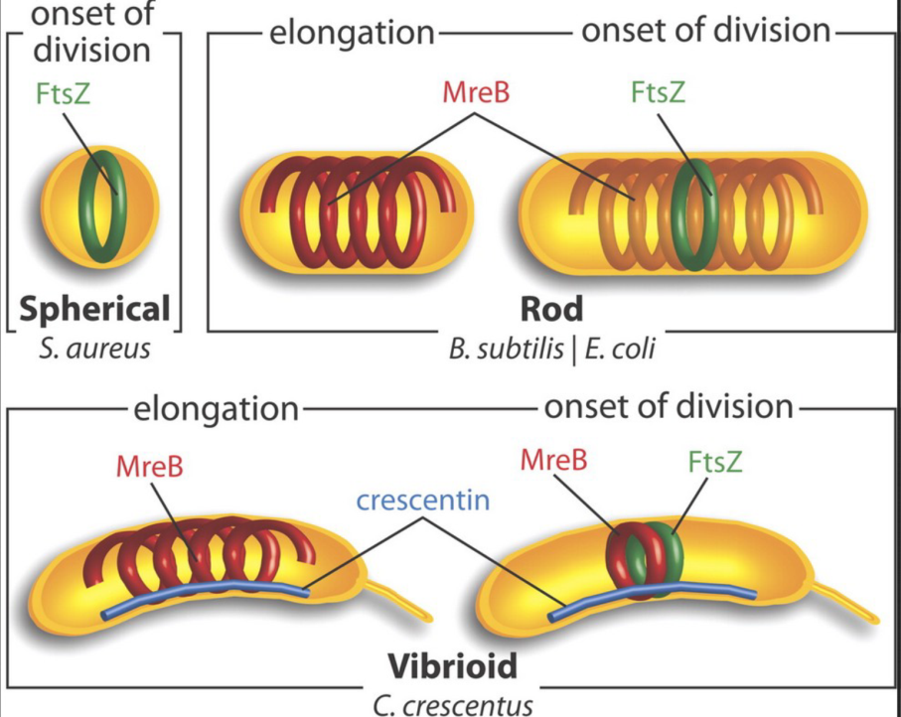
FtsZ
analog tubulinu - protein buněčného dělení, strukt. podobnost
(filamentous-temperature sensitive protein Z)
vyžadován pro start časné syntézy PG vedoucí k tvorbě mezivrstev
MreB
analog aktinu - determinace tvaru buňky, prodl.stélky
kokovité buňky - chybí homology MreB genů
Crescentin
analog intermediálním filamentům
distribuce MreB genů v říši Bacteria ukazují, že nesférické buňky vlastní jeden nebo více těchto genů
(L.J.F. Jones, R. Carballido-Lopez and J. Errington, (2001), Cell, 104, 913-922 22)

Slide 23
zkoumána podobnost - krystalická struktura proteinu MreB (T. maritima) vs. eukaryotický aktin
pomocí MAD (Multi-wavelength anomalous diffraction), EM
strukturálně jsou si podobné, i svou orientací
2 shod. podjednotky jako u aktinu
Ent, Amos, Löwe (2007): Bacterial Origin of the mreB T. maritima

Slide 24
další proteiny s vlastnostmi aktinu:
ParM (E. coli)
MamK (Magnetospirillum magneticum)

Slide 25
Růst BS při dělení
1) polymerace tisíců mol. FtsZ
2) formování prstence
3) přídatné proteiny – min. 1
- ZipA (gamma-proteobact.)
- FtsA (Firmicutes)
4) MinC a MinD proteiny
5) determinace tvaru buňky
- MreB, MreC, MreD, Mbl
u tyček jsou dvě možnosti:k elongaci dochazí na pólech (u buněk které nemají rntb protein) nebo uprostřed
bakteriální cytoskelet a proteiny určující tvar buněčné stěny
jako MreC spolupracují při lokalizaci komplexů koordinovaně syntetizujících buněčnou stěnu

Slide 26
MreC
prostorová organizaci složek oloenzymů periplazmy
syntetizujících peptidoglykan
MreB
řídí řídí lokalizaci prekurzorů peptidoglykanu v cytosolu
fluorescenční značení dokazuje, že MreB a FtsZ,
MreC a RodA působí při syntéze peptidoglykanu
MreB a FtsZ jsou vyžadovány pro morfogenezi polární stélky

Slide 27
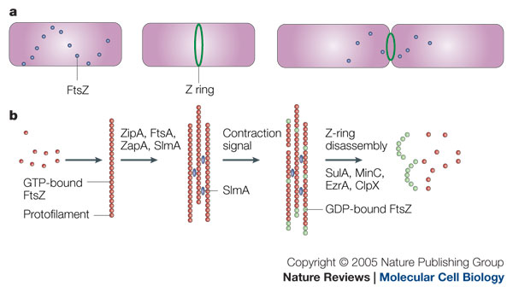
FtsZ
reguluje prostorové umístění enzymu MurG produkujícího lipid II (prekurzor peptidoglykanu)
umístění FtsZ do kruhu během prodlužování buňky je následováno MurG
dojde k přesměrování syntézy prekurzorů peptidoglykanu do středu buňky
dochází k tomu před buněčnou konstrikcí
za nepřítomnosti FtsZ se enzym MurG neakumuluje uprostřed buňky
buněčná elongace tedy pokračuje inzercí peptidoglykanu i po okrajích buněčné stěny
buňka tedy k elongaci využívá systém syntézy buněčné stěny závislý i neávislý na FtsZ
závisí na načasování uspořádání FtsZ během elongace buňky
http://rum-data.nature.com/nrm/journal/v6/n11/fig_tab/nrm1745_F3.html?foxtrotcallback=true

Slide 28
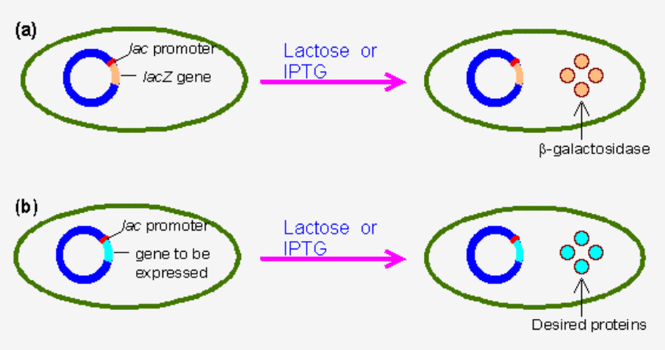
Inkluze
zásobní látky
produkty metabolismu
uložené nepotřebné látky
bez membrány nebo s membránou - není dvojvrstvou fosfolipidů,jednovrstevná!
v cytoplazmě v podobě granul nebo kapének
svým charakteristickým vzhledem uvnitř buněk napomáhají identifikaci
produkce rekombinantních proteinů „zabalení“ a stabilizace proteinů, nahromadění

Slide 29
Př: modely formování inkluzí PHA (polyhydroxyalkanoát)
protein v inkuzích je chráněn proti proteázám a navíc je čistý!
fůzní proteiny - nesou signalní sekvenci pro to, aby se rovnou do inkluzí dostaly....
inkluze se dají rozpustit a dostat tak protein zpátky

Slide 30
Imobilizace molekul v inkluzích
protein
of interest
granule-associated
proteins
Following growth in conditions suitable for
PHA synthesis...

Slide 31
rozvoj využití inkluzí jako katalyzátorů v průmyslu a biotechnologiích „surové inkluze“
aktivita enzymů je v nich vysoká!
inkluze jsou snadno odstranitelné
výhoda:
vysoký obsah proteinů
možnost agregace i rekombinantních proteinů (enzymů) bez jejich inaktivace
viz např. výzkum doc. Stanislav Obruča , VUT Brno – bioplasty

Slide 32
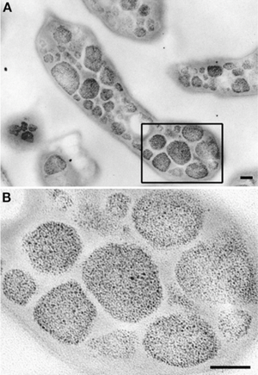
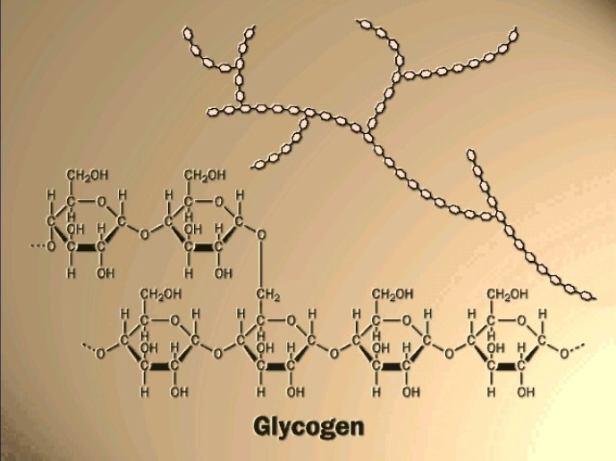
Inkluze s membránou
Glykogen
počet 1-10
zejména v Bacillus a Enterobacter - pohotová rezerva energie
rozpustný polymer glukózy, silně větvený
až 50 % sušiny
může a nemusí mít membránu, v rámci rodu lze obojí zároveň
ve světelném mikroskopu není viditelný
barvení Lugolovým roztokem

Slide 33
PHB
• kyselina polyhydroxymáselná
• až 60% sušiny
• viditelná ve světelném mikroskopu
• odpadní produkt
• vyskytuje se u aerobů: Bacillus, Pseudomonas

Slide 34
Síra
viditelné kapénky amorfní síry
chemolitotrofní sirné bakterie - oxidace redukovaných sirných sloučenin = zdroj energie
Př. granula elementární síry u Beggiatoa
oxidace sirovodíku primárně poskytuje elementární síru
síra je následně oxidována na sulfát

Slide 35
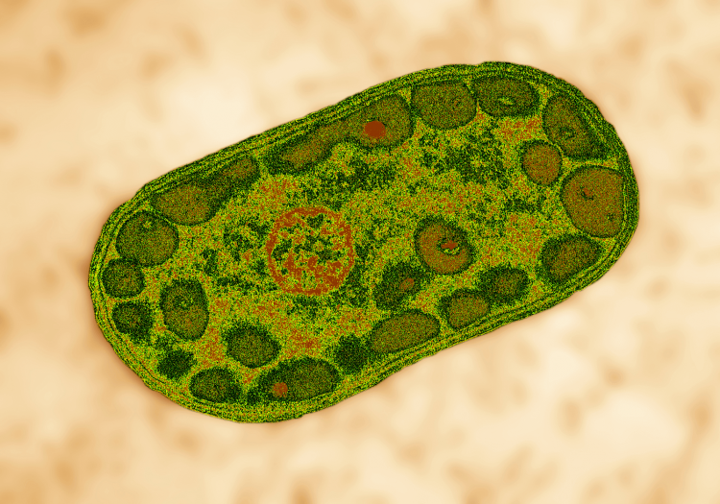
Síru lze najít i u fototrofních sirných bakterií - zelených a purpurových
NENÍ zdrojem energie, ale zdrojem elektronů v procesu fotosyntézy!!!

Slide 36
Plynové vakuoly
cylindrické aerosomy (45 – 200 nm)
sinice a planktonní bakterie (cca u 50ti rodů bakterií)
často purpurové a zelené sirné b. a halofilní Archea
plyny vznikající při metabolismu
u archeí napomáhají pohybu ve vodě
množství plynu závisí na teplotě a viskozitě
membrána z jedné vrstvy bílkovin
především u vodních org - nadnáší je
buňka je schopna regulovat obsah plynu --> pohyb
vakuola může prasknout, kdyz dojde k přeplnění
(je známo 14 genů, které tuto vakuolu kódují)

Slide 37
Karboxizomy
mikrokompartment, tvar mnohostěnu
fixace uhlíku
koncentrují oxid uhličitý a enzym RuBisCo
u všech sinic
u některých chemotrofních bakterií schopných fixace uhlíku (nitrifikační bakterie a thiobacily)
řas jejich funkci nahrazuje pyrenoid
syntéza hexóz
obvykle 1-10
za vhodných podmínek se počet zvyšuje
A) Synechococcus karboxyzom B) –II- negativní barvení
C) H. neapolitanus karboxyzom D) H. neapolitanus karboxyzom,negativní barvení

Slide 38
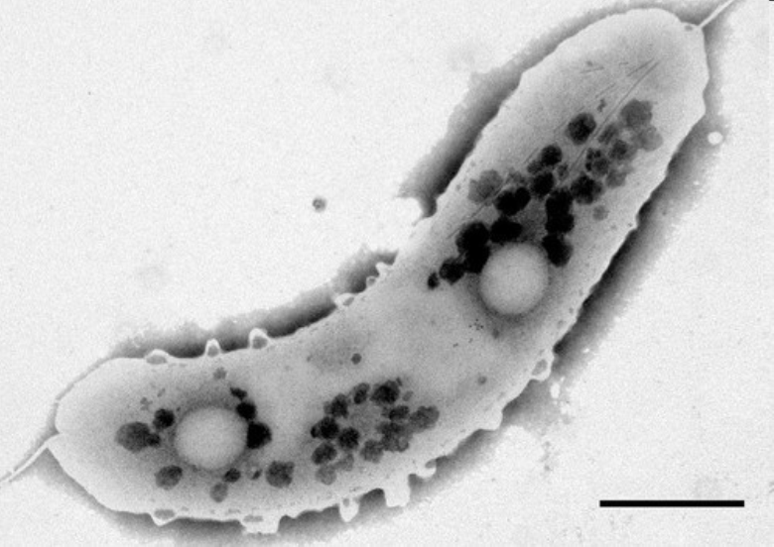
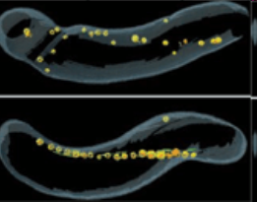
Chlorobiové váčky
u fototrofních bakterií
zásobárny pigmentů – bakteriochlorofyl A,C a D a karotenoidy
nikoli reakce a vazba světla
přenášeny do chromatoforů, kde probíhá fotosyntéza
počet: 2-10, je závislý na aktivitě buňky
v těsné blízkosti cytoplazmatické membrány, ale ne spojeny
Magnetosomy
krystaly oxidu železnato – železitého
orientace v magnetickém poli = magnetotaxe
vodní organizmy citlivé ke kyslíku - obaleny speciální membránou umožňující precipitaci Fe₃O₄

Slide 39
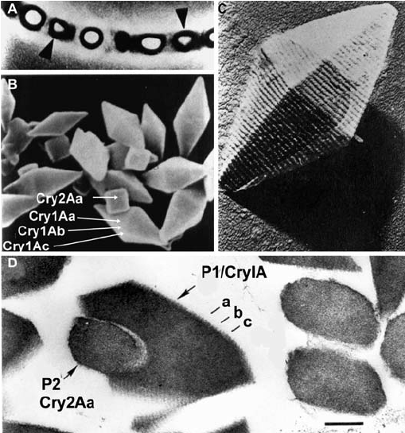
Inkluze bez membrány
Krystaly parasporální
bioinsekticidy produkované bakteriemi Bacillus thuringiensis během sporulace
důsledek nadprodukce bílkovin tvořících obaly endospory
parasporální inkluze byly použity jako první bioinsekticid proti moučnému červu
i selektivní působení (až na druhy)
https://www.researchgate.net/publication/225633057_Insecticidal_Protein_Crystals_of_Bacillus_thuringiensis

Slide 40
Polyfosfátová granula = volutin
vznik při nadbytku ATP, zásobárna fosfátu
dobře viditelný pod mikroskopem
kulovitá tělíska, až 500 molekul v řetízku – proto je nerozpustný ve vodě
nikdy není zdrojem energie
vazba mezi molekulami je energeticky bohatá a vyžaduje dodání energie
je katalyzována polyfosfát kinázou
počet 1 – mnoho, podle metabolismu
vysoký počet je v době před přechodem do klidového stadia
Slouží jako:
rezervoár fosforu
alternativní zdroj P (namísto ATP) při fosforylaci cukrů při jejich katabolismu
chelatační činidlo divalentních iontů
jako pufr při alkalickém stresu
jako regulátor při odpovědích na stres

Slide 41
Pigmenty
produkty primárního i sek. metabolismu
produkovány v závislosti na stanovišti
pokud jsou produktem primárního metabolismu – jsou bezpodmínečně potřeba (bakteriochlorofyl, karotenoidy)
využívají se při metabolismu nebo mají protektivní účinek či jiný ekologický význam (inhibiční účinky)
protektivní účinek – absorbuje světlo o určité vlnové délce, jsou syntetizovány až v rámci sekundárního metabolismu

Slide 42
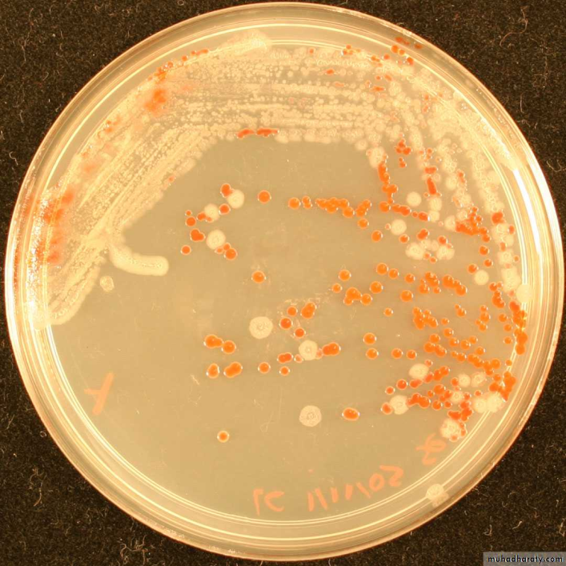
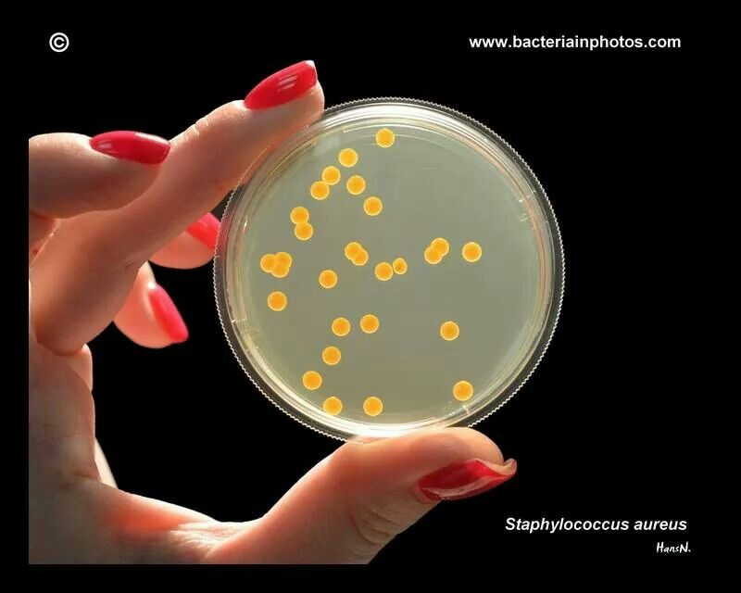
absorbce UV záření, pufry při ničení kyslíkatých radikálů
je důležité např. u patogenů: fagocyty na ně nemohou toliko působit např. peroxidem vodíku!
Př: karotenoidy Streptococcus B – závažný původce pneumonií a meningitid u novorozenců
zlatý karotenoid Staphylococcus aureus opět brání proti oxidačním reakcím imunitního systému
buňka může produkovat endo- (protektivní) i exopigmenty různých barev
řada pigmentů vzniká nadprodukcí látek
lokalizace podle své úlohy: v cytoplazmě, v CM u fototrofů, v periplazmatickém prostoru, (v buněčné stěně u kvasinek), jako exopigmenty – ekologický význam (inhibiční agens, ATB)

Slide 43
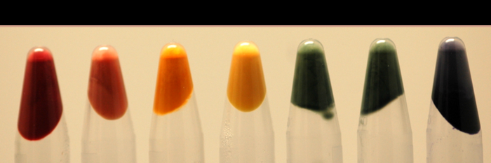
Nejčastěji vyskytující se pigmenty:
karotenoidy – endopigmenty u většiny buněk
bakteriochlorofyly a,b,c,d – anaerobní prostředí
prodigiozin – extracelulární, mikrobicidní účinek – bakterie a plísně
melaniny – hnědé, černé, tmavě červené - v závislosti na době kultivace
antokyany – sek.metab., barva závisí na pH
fenaziny
- extracelulární, sek. metab., mikrobicidní účinek – bakterie a plísně (Erwinia)
- např. u Pseudomonas
- u patogenů jsou spojeny s virulencí - kolonizuje dýchací cesty u pacientů s cystickou fibrózou
- u nepatogenních jim poskytuji kompetiční vyhodu např. v půdě
Př: Micrococcus flavocianus – žlutý endopigment a fialový exopigment
- na MPA agaru jen žlutý endopigment
- na glukozó-kvasničném agaru – oba pigmenty
(faktory : pH prostředí? Kultivační medium? Stáří kultury? Endopigment? Exopigment? Mikrobicidní? Protektivní?)

Slide 44
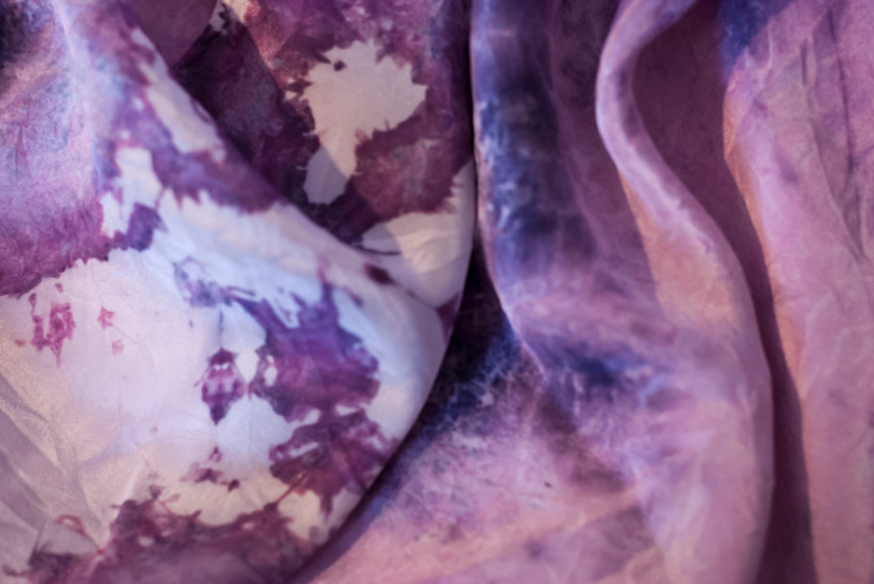
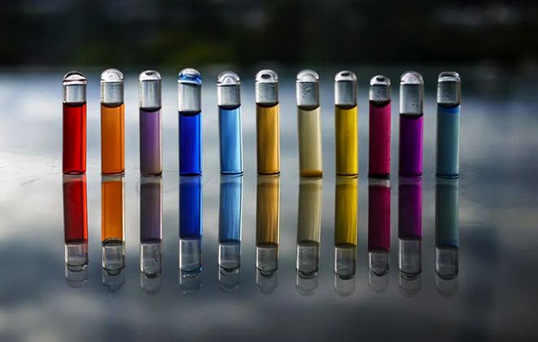
Úprava a využití bakteriálních pigmentů
potravinové doplňky – karoteny - retina, antioxidanty (melanin)
barviva v potravinářství
některé pigmenty fluoreskují
přírodní barviva textilií – akrylová vlákna, hedvábí, bavlna (vydrží míň), PE (míň), ...
většina syntetických barviv obtížně degradovatelná a toxická! (obsah karcinogenních dioxinů)
Př: žlutooranžové, červené a růžové pigmenty
Chryseobacterium sp., Serratia marceseus, Chromobacterium violaceum
https://bioplasticsnews.com/2020/01/23/textile-pigments-bacteria/

Slide 45
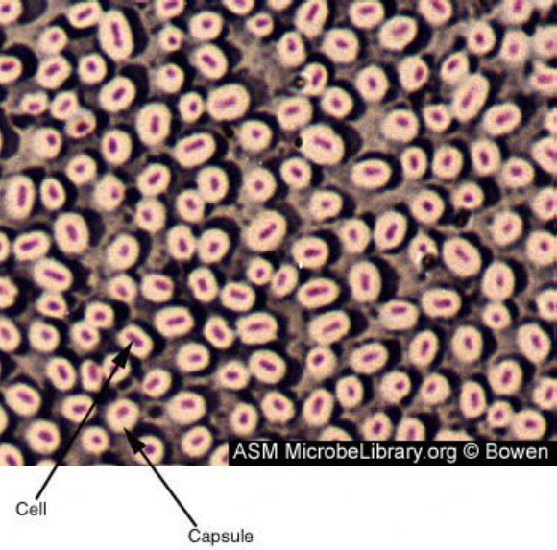
Struktury vně buněčné stěny
• ochrana před fagocytózou
• před protilátkami
• před vysycháním
• před detergenty
• vazba na povrch předmětů, tvorba biofilmu
Slizy
Pouzdra
Glykokalyx

Slide 46
Sliz
polysacharidy
lépe odstranitelné,
řídký difúzní neorganizovaný materiál
spojuje více buněk, snadno odstranitelný, nejčastěji polysacharid
může sloužit k pohybu ve vlhkém prostředí
sliz je méně organizovaný a méně přimknutý k BS, než kapsula

Slide 47
Kapsula – virulence
pouzdra dělíme na makrokapsuly a mikrokapsuly
MIKRO - jsou z bílkovin, polysacharidů a lipidů
MAKRO- z polysacharidů (streptococus), bílkovin (bacilus), celulosa.... makrokapsula bývá až 2x tlustčí nez samotná bunka
vždy převládá buď bílkovina nebo polysacharid
jeden druh až 60 druhů kapsulových antigenů
tvorba pouzdra ovlivněna složením media, prostředím…
kapsula způsobovat virulenci (patogeničnost) bakterií, např. E.coli, Streptococcus pneumoniae
Negativní barvení - Streptococcus pyogenes
TEM (28,000X)

Slide 48
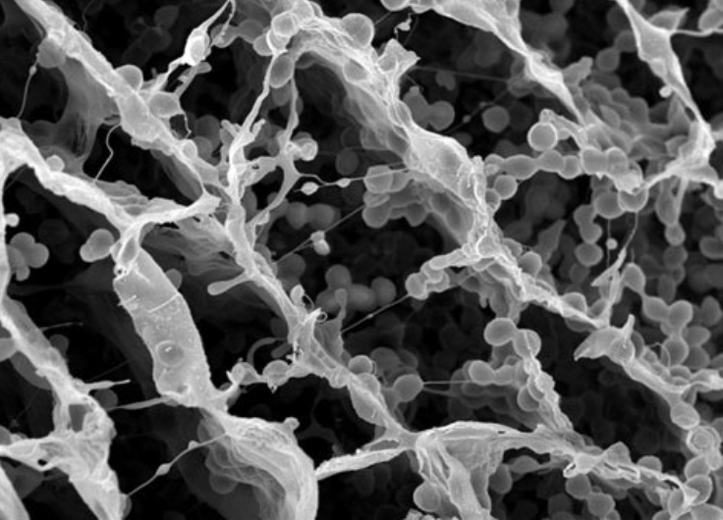
Glykokalyx
síťovina z vláken polysacharidů a glykoproteinů
umožňuje adherenci, která je málo až vysoce specifická
kationty umožňují spojení stejně nabitých buněk a povrchů
kdyz mají bakterie dost živin, glykokalyx se nevytvoří
netvoří se v laboratorních podmínkách za dostatku živin
adherence -> málo specifická (třeba přilnavost k zubům) i hodně specifická
(např. v močové trubici)

Slide 49
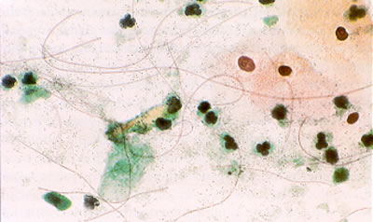
Pochvy
výhradně z polysacharidů (rozdíl od pouzdra)
chemické složení a zbarvení druhově specifické
funkce je pouze podpůrná (mechanicky)
glukóza + kyselina glukuronová (Sphaerotilus) u jiných rodů např. fukóza
někdy i hydroxidy kovů – v malém množství (zbarvení; Fe, Mn, Cu; závisí na druhu)
Př: Sphaerotilus, Leptothrix - tvoří se u přisedlých mikroorganismů
(vytvoří trubkovité útvary, ve kterých se mohou bakterie volne pohybovat)

Slide 50

